Slide 1
Metakognitivní schopnosti
Anna Páchová

Slide 2
Co to je metakognice
Myšlení o myšlení (ale nejen to)
Předpona meta naznačuje nadřazenost našemu poznání
Přispívá k efektivnějšímu učení

Slide 3
Kognitvní vs. metakognitivní
Kognitivní procesy jsou děje, jejichž prostřednictvím člověk poznává svět a sám sebe. Jedná se např. o vnímání, paměť a učení a o myšlení. Jako kognitivní strategie pak označujeme konkrétní dovednosti - např. paměťové učení nebo schopnost řešit matematickou rovnici. Bez kognitivních procesů se neobejde žádná výuka.
Metakognitivní procesy jsou děje, jejichž prostřednictvím člověk monitoruje a řídí vlastní myšlení a učení. Pomocí metakognice se např. můžeme rozhodnout, zda je daná kognitivní strategie vhodná pro řešení konkrétního úkolu, a tím lépe plánovat a realizovat naše zapojení v rámci různých učebních situací.

Slide 4
Definice metakognice
Flavell (1976): Znalosti vlastních kognitivních procesů a jejich výsledků
X postupem času rozšířeno ze znalostí i na schopnosti a z vlastních procesů i na procesy cizí
Kluwe (1982):
znalosti o vlastním myšlení a o myšlení dalších osob (deklarativní aspekt)
schopnost monitorovat a regulovat průběh vlastního myšlení (procedurální aspekt)
Takové rozdělení je v různých podobách součástí většiny teorií metakognice

Slide 5
Metakognice = znalosti + regulace
METAKOGNITIVNÍ ZNALOSTI
(VSTUP DO ÚLOHY)
mě jako učící bytosti (např. co vyhovuje při učení mně, v čem je dobrý spolužák, ale i obecná tvrzení typu, že lépe se učíme v tichu, než když je hluk),
úloh (např. co dělá úlohu obtížnou nebo která z úloh je na první pohled obtížnější),
strategií (co je potřeba udělat, aby byla úloha vyřešena – např. úlohu si nejprve pozorně přečíst).
METAKOGNITIVNÍ REGULACE
= využití znalostí a jejich adaptace na konkrétní situaci
Zahrnuje schopnost plánovat, monitorovat a vyhodnocovat výsledky vlastních kognitivních procesů.

Slide 6
Jak se učíte?
Jak jste postupovali při učení se na maturitu
Jaké jste volili strategie?
Monitorovali jste v průběhu učení jejich účinnost?
Jak zpětně hodnotíte jejich funkčnost?

Slide 7
Jak podpořit u žáků metakognitivní regulaci?
Plánování
cílem je aktivovat předchozí znalosti a navrhnout vhodnou kognitivní strategii
Monitorování
cílem je zjistit, jaký je průběh řešení a zda navržená kognitivní strategie směřuje k cíli
Zhodnocení
cílem je zjistit, jak byla daná strategie úspěšná a co si žák z proběhlého řešení může odnést do budoucna
Notes:
Úkol: Jakými otázkami byste u žáků podpořili metakognici.

Slide 8
Jak podpořit u žáků metakognitivní regulaci?
Plánování
cílem je aktivovat předchozí znalosti
Řešili jste někdy podobnou úlohu? Co vám to připomíná? Na co se úloha ptá? Jaké informace se z úlohy dozvídáte? Jaký "příběh" úloha vypráví? Které informace jsou podstatné? Jaké možnosti řešení vás napadají? Jaký z nich zvolíte a proč? Co pro zvolený postup budete potřebovat – kolik času, které znalosti a vzorečky, pomůcky aj.?
a navrhnout vhodnou kognitivní strategii
Možnost využití myšlenkových map a dalších grafických organizérů
Monitorování
cílem je zjistit, jaký je průběh řešení a zda navržená kognitivní strategie směřuje k cíli
Kde v procesu řešení se právě nacházíte? Co vám zbývá udělat? Je váš postup řešení funkční? Pokud ne, víte, v čem je asi chyba? Je problém v celém zvoleném postupu, nebo jen v jednotlivém kroku? Je zde jiná cesta, kterou můžete využít?
Zhodnocení
cílem je zjistit, jak byla daná strategie úspěšná a co si žák z proběhlého řešení může odnést do budoucna)
Dává řešení smysl? Jak to můžete ověřit? Co využijete nebo naopak nevyužijete příště? Jak jste se během řešení a po dokončení úkolu cítili? Byli jste soustředění na úkol? Pokud jste pociťovali nervozitu či obavy, co vám pomohlo je zvládnout? Odhadli jste správně, zda bylo vaše řešení správné, či chybné? Důvěřujete si, že zvládnete dobře příští podobné úkoly?

Slide 9
Příklad se čtením: aktivace metakognice (dva hlasy)
Proč nemá rád psy?
Zdeněk nemá rád psy

Slide 10
Příklad se čtením: aktivace metakognice (dva hlasy)
Zdeněk nemá rád psy

Slide 11
Vztah kognice a metakognice
Metakognitivní znalosti
Úloha
Metak. regulace
Monitorování
Metak. regulace
Plánování
Metak. regulace
Zhodnocení
Kognice

Slide 12
Co se zde z hlediska kognice a metakognice událo?
Každé pondělí se v Zuzanině třídě píše písemná práce. Pro Zuzanu je to vždy hodně stresu. Zvlášť teď, když se za několik posledních týdnů její známky výrazně zhoršily. Dnes se ale cítí mnohem lépe. O víkendu se totiž velmi poctivě na dnešní test připravovala.
Zuzana ví, že nejlépe se jí učí ve svém pokoji, kde ji nikdo neruší. Ihned po sobotním obědě tam tedy odešla. Chvíli ležela na posteli a přemýšlela. Uvědomila si, že čtení vyřešených slovních úloh jí v minulosti příliš nepomohlo, a řekla si, že vyzkouší něco nového. Řešení ve školním sešitě si vždy zakryla prázdným papírem a zkusila úlohu vyřešit celou znovu. Přišla na to, že probírané úlohy je možné rozdělit do několika typů, a ty si barevné označila.
Školní test se skládal ze třech úloh. U prvních dvou Zuzaně bylo hned jasné, ke kterému typu je má přiřadit, a nedělalo jí problém je vyřešit. Třetí úloha byla záludnější, ale po dvou úvahách chybným směrem nakonec typ úlohy odhalila a úlohu vyřešila. Tentokrát si byla jistá, že má vše správně. Nový trénink způsobu řešení slovních úloh se jí vyplatil. Na příští pondělní test se bude připravovat stejně.

Slide 13
???
Každé pondělí se v Zuzanině třídě píše písemná práce. Pro Zuzanu je to vždy hodně stresu. Zvlášť teď, když se za několik posledních týdnů její známky výrazně zhoršily. Dnes se ale cítí mnohem lépe. O víkendu se totiž velmi poctivě na dnešní test připravovala.
Zuzana ví, že nejlépe se jí učí ve svém pokoji, kde ji nikdo neruší. Ihned po sobotním obědě tam tedy odešla. Chvíli ležela na posteli a přemýšlela. Uvědomila si, že čtení vyřešených slovních úloh jí v minulosti příliš nepomohlo, a řekla si, že vyzkouší něco nového. Řešení ve školním sešitě si vždy zakryla prázdným papírem a zkusila úlohu vyřešit celou znovu. Přišla na to, že probírané úlohy je možné rozdělit do několika typů, a ty si barevné označila.
Školní test se skládal ze třech úloh. U prvních dvou Zuzaně bylo hned jasné, ke kterému typu je má přiřadit, a nedělalo jí problém je vyřešit. Třetí úloha byla záludnější, ale po dvou úvahách chybným směrem nakonec typ úlohy odhalila a úlohu vyřešila. Tentokrát si byla jistá, že má vše správně. Nový trénink způsobu řešení slovních úloh se jí vyplatil. Na příští pondělní test se bude připravovat stejně.
Znalosti
Hodnocení
Regulace
Kognit.strat
Hodnocení
Znalosti
Monitorování

Slide 14
Jak rozvíjet metakognici ve třídě?
https://metacognition.org.uk/planning-1

Slide 15
Příklad využití rozvíjení metakognice ve školní třídě
Reading and Writing for Critical Thinking
- Rozvoj kriického myšlení a metakognice
Model EUR = Fáze evokace, uvědomění si a reflexe.
Výše zmíněný třífázový model učení v sobě slučuje dvě úrovně učení: kognitivní – učení se obsahu a metakognitivní – metaučení, učení se tomu, jak se učit. Do všech tří fází by měly být rozloženy metody, které podněcují aktivní učení a metakognitivní myšlení.

Slide 16
evokace
Brainstorming
Myšlenková mapa
Volné psaní
V CH D – Vím – Chci vědět – Dozvěděl jsem se
Klíčová slova

Slide 17
Uvědomění si významu informací
I.N.S.E.R.T. - Interactive Noting System for Effective Reading and Thinking učí žáky soustředěně pracovat s odborným textem: Rozvíjí kritické myšlení tím, že nutí žáky porovnávat to, co už ví, s novými informacemi a nutí je se rozhodovat, čemu věří a čemu ne. Žáci si v průběhu čtení textu na konci řádku zapisují značky, podle toho jsou-li informace známé, nové, nejasné, nebo v rozporu s tím, co si myslí, že vědí. Značky si mohou zvolit podle své potřeby. Děti v primární škole mohu třídit barevným podtrháváním. Texty, s kterými děti pracují, by měly být přiměřeně dlouhé a náročné, rozdělené na části. To, že děti jsou nucené porovnávat, co už věděly, s tím, co se z textu dozvídají, rozvíjí
Žák si čte text a do textu hned zaznamenává symboly pomocí metody INSERT:
√ Fajfkou, označí informace, která byla pro něj známá.
− Minusem, označí informace, které jsou v rozporu s tím, co ví.
+ Plusem, označí informace, které jsou pro něj nové.
? Otazníkem, označí informace, kterým nerozumí nebo o nich chce vědět více.

Slide 18
Příklad metody insert
Nejbližší příbuzný domácího psa je vlk. Obecně se předpokládá, že se jedná o zdomácnělého a umělým výběrem změněného vlka obecného. √
Vlk od psa se liší v nanejvýš 0,2 % sekvence mtDNA +
S jistotou je existence domácího psa potvrzena v nálezech starých 12 000 – 14 000 let, a to v Německu, zde byl nalezen nejstarší známý hrob psa. ?

Slide 19
reflexe
Kostka
Kostka je učební strategie, která umožňuje vnímat a uvažovat o tématu z mnoha hledisek. Využívá symbol hrací kostky, jež nese na svých stranách výzvy, co si má žák se zadaným námětem počít, jak o něm má přemýšlet. Na každou stěnu napíšeme jedno z následujících sloves: popiš, porovnej, asociuj, analyzuj, aplikuj, argumentuj pro a proti. Žáci se vyjadřují k tématu metodou volného psaní. Když se vyjádří ke všem stranám kostky, následuje sdílení ve dvojici, kdy žáci prodiskutují své poznámky.
Základem úspěšné reflexe a sebereflexe jsou otázky, na které žáci zpočátku odpovídají ústně nebo písemně.
Myšlenkové mapy

Slide 20
Myšlenkové mapy
Začátek ve středu papíru (pojem musí být dobře zvolený)
Využití barev, obrázků a symbolů
Slova pište do rámečků
Každé slovo se může dále větvit
Vyznačte vztahy mezi pojmy
Mapa je pracovní nástroj, je možné do ní zasahovat !

Slide 21
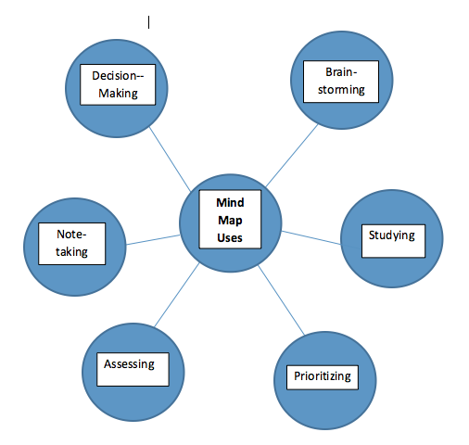

Slide 22
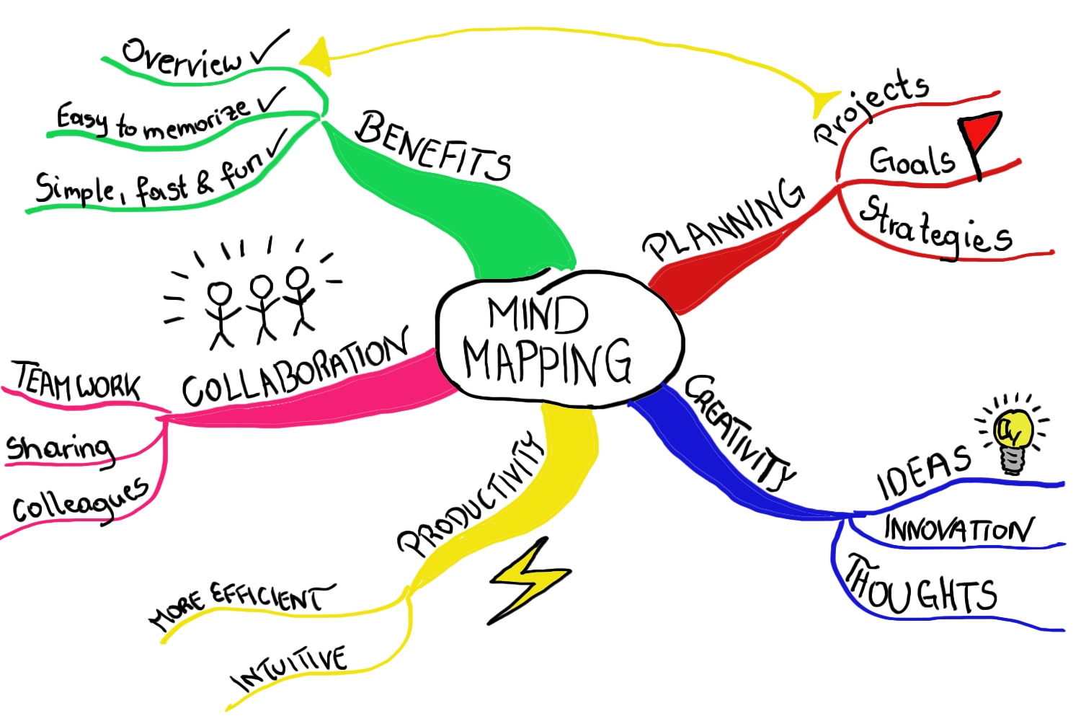

Slide 23
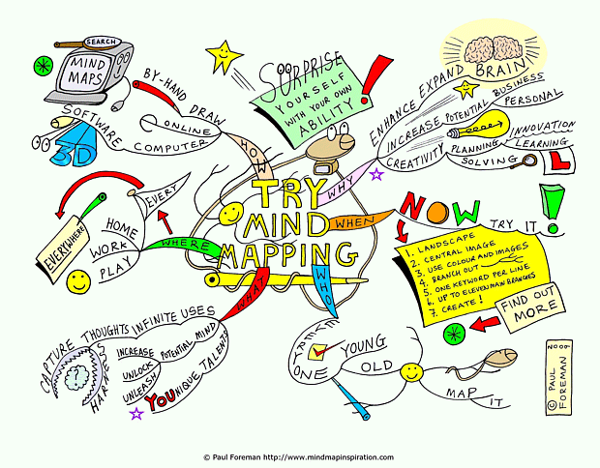

Slide 24
